Slide 1
Trabalho de e.a.c.b.a.s
Ferramentas, máquinas e equipamentos utilizados na Agricultura
Professor; Benedito Aluna; Ana Julia Silveira

Slide 2
Sua origem;
Em alguns registros dizem que os primeiros facões do tipo “kukri” surgiram na região do Nepal, no século XVI.

Slide 3
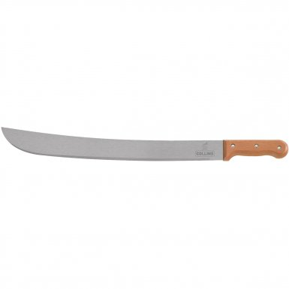
O que é um facão?
Em comum ele é mais usado na zona rural de forma de podar galhos, abertura de frutos e cortes de pequenas árvores e troncos.
O facão como qualquer ferramenta sugere que você a utilize da maneira correta, sempre certificando que esteja sem erros em sua mão para não ocorrer riscos de lesões ou até mesmo cortes.

Slide 4
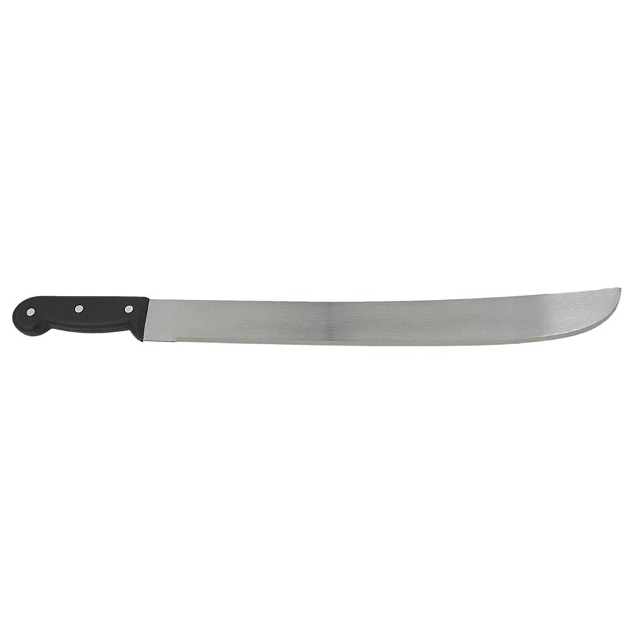
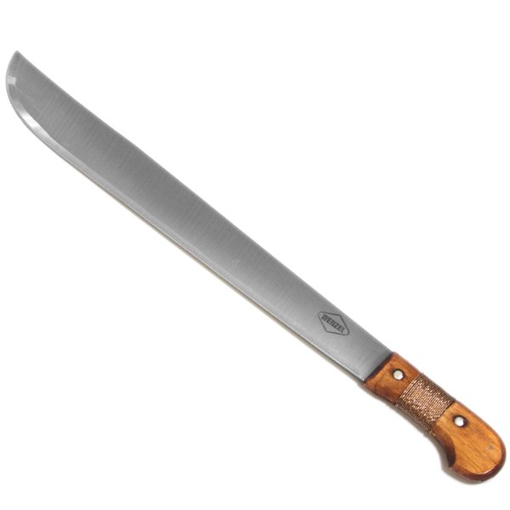
Existe diferença entre eles?
Embora todas tenham a mesma função na agricultura e em todas as áreas eles podem se diferenciar em seu material principalmente no cabo que muitas das vezes podem ser de madeira ou um plástico reforçado.

Slide 5
Referências; https://pt.wikipedia.org/wiki/facao https://www.loja.wenzel.com.br/facao
Obrigado!

